Slide 1


Vue.js
Prepared by DUDU

Slide 2
CONTENTS
01
02
基础介绍
进阶
03
04
实践分享
Apk打包

Slide 3

1 PART
基本知识

Slide 4

1PART
模板语法
组件化
属性计算
The title 01
The title 02
The title 03

Slide 5

1PART
组件 (Component) 是 Vue.js 最强大的功能之一
封装可重用的代码
组件在注册之后，便可以在父实例的模块中以自定义元素 的形式使用
允许我们使用小型、独立和通常可复用的组件构建大型应用。要确保在初始化根实例之前注册了组件
组
件

Slide 6
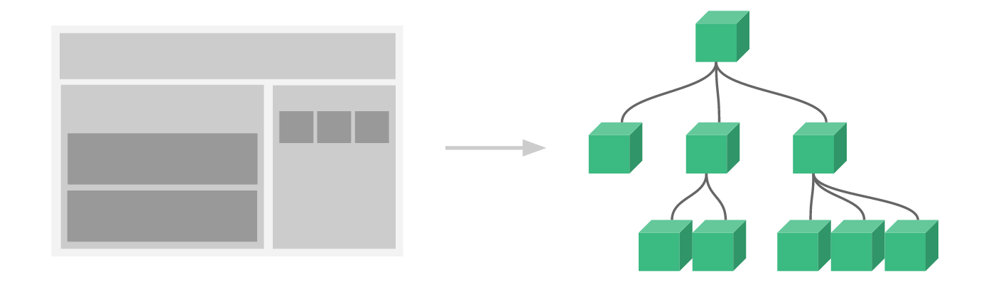
1PART
组件
几乎任意类型的应用界面都可以抽象为一个组件树：
在 Vue 里，一个组件本质上是一个拥有预定义选项的一个 Vue 实例
在一个大型应用中，有必要将整个应用程序划分为组件，以使开发可管理

Slide 7
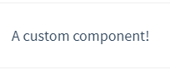
1PART
组件
<div id="example">
<my-component></my-component>
</div>
<div id="example">
<div>A custom component!</div>
</div>
// 注册
Vue.component('my-component', {
template: '<div>A custom component!</div>'
})
// 创建根实例
new Vue({
el: '#example'
})
渲染为

Slide 8
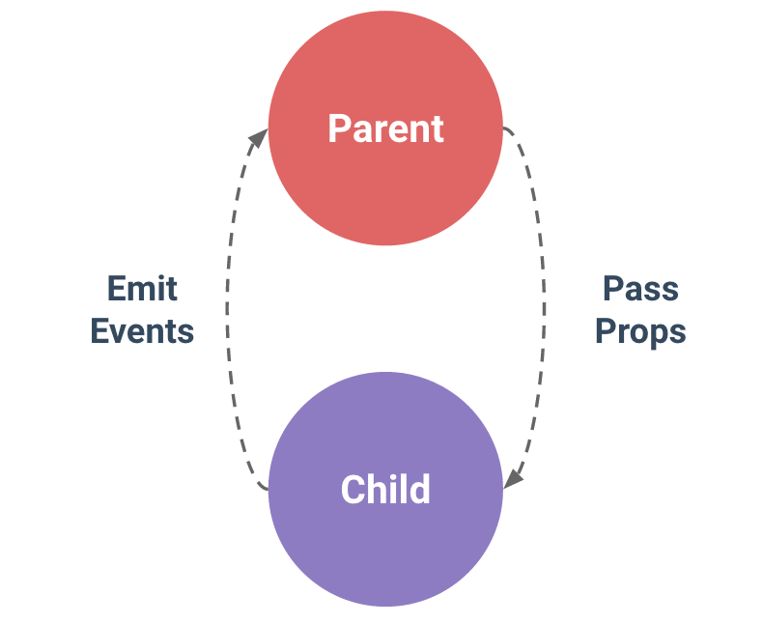
1PART
组件的通信
组件设计初衷就是要配合使用的，最常见的就是形成父子组件的关系：组件 A 在它的模板中使用了组件 B。它们之间必然需要相互通信：父组件可能要给子组件下发数据，子组件则可能要将它内部发生的事情告知父组件。然而，通过一个良好定义的接口来尽可能将父子组件解耦也是很重要的。这保证了每个组件的代码可以在相对隔离的环境中书写和理解，从而提高了其可维护性和复用性。
在 Vue 中，父子组件的关系可以总结为 prop 向下传递，事件向上传递。父组件通过 prop给子组件下发数据，子组件通过事件给父组件发送消息。看看它们是怎么工作的。

Slide 9
1PART
模板
Vue.js 使用了基于 HTML 的模板语法，允许开发者声明式地将 DOM 绑定至底层 Vue 实例的数据。所有 Vue.js 的模板都是合法的 HTML ，所以能被遵循规范的浏览器和 HTML 解析器解析。

Slide 10

2 PART
进阶

Slide 11
YOUR TITLE HERE
HUMANS ARE CREATIVE BEINGS. IF IT IS NOT REAL TEXT, THEY WILL FOCUS ON THE DESIGN.
响应式原理
1
2
服务端渲染
People tend to read writing. This text will not appear in a consistent order.
People tend to read writing. This text will not appear in a consistent order.
路由
3
4
Render函数
People tend to read writing. This text will not appear in a consistent order.
People tend to read writing. This text will not appear in a consistent order.
状态管理
5
6
过渡效果与过渡状态
People tend to read writing. This text will not appear in a consistent order.
People tend to read writing. This text will not appear in a consistent order.

Slide 12
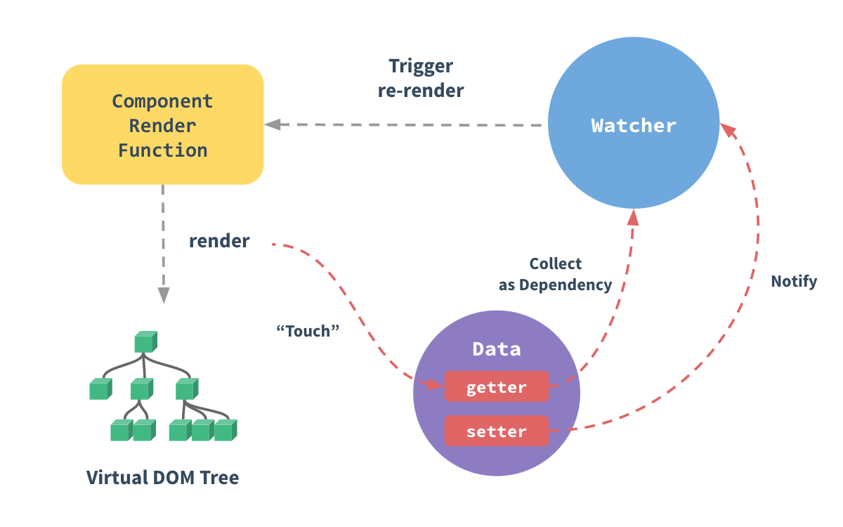
2PART
响应式原理
Vue 最显著的特性之一便是不太引人注意的响应式系统(reactivity system)
我们将开始深入挖掘 Vue 响应式系统的底层细节
把一个普通 JavaScript 对象传给 Vue 实例的data选项，Vue 将遍历此对象所有的属性，并使用 Object.defineProperty 把这些属性全部转为 getter/setter。
用户看不到 getter/setter，但是在内部它们让 Vue 追踪依赖，在属性被访问和修改时通知变化。

Slide 13



2PART
受现代 JavaScript 的限制，Vue 不能检测到对象属性的添加或删除。由于 Vue 会在初始化实例时对属性执行，getter/setter转化过程，所以属性必须在 data对象上存在才能让 Vue 转换它，这样才能让它是响应的。例如：
The title content
Title 01
Title 02
Title 03

Slide 14
2PART
路由 Route
路由用于设定访问路径，并将路径和组件映射起来。传统的页面应用，是用一些超链接来实现页面切换和跳转的。在vue-router单页面应用中，则是路径之间的切换，也就是组件的切换。

Slide 15

2PART
Vuex状态管理
Vuex 是一个专为 Vue.js 应用程序开发的状态管理模式
它采用集中式存储管理应用的所有组件的状态，并以相应的规则保证状态以一种可预测的方式发生变化。

Slide 16

2PART
The title content
Vuex 的四个核心概念分别是：
The state tree：Vuex 使用单一状态树，用一个对象就包含了全部的应用层级状态。至此它便作为一个『唯一数据源(SSOT)』而存在。这也意味着，每个应用将仅仅包含一个 store 实例。单状态树让我们能够直接地定位任一特定的状态片段，在调试的过程中也能轻易地取得整个当前应用状态的快照。
Getters：用来从 store 获取 Vue 组件数据。 Mutators：事件处理器用来驱动状态的变化。 Actions：可以给组件使用的函数，以此用来驱动事件处理器 mutations
Vuex和简单的全局对象是不同的，当Vuex从store中读取状态值的时候，若状态发生了变化，那么相应的组件也会高效的更新。并且，改变store中状态的唯一途径就是提交commit mutations。这样便于我们跟踪每一次状态的变化。只要发生了状态的变化，一定伴随着mutation的提交。

Slide 17
3 PART
Vue开发WebApp快速转为原生手机App
试水HBuilder打包

Slide 18
3PART
Hbuilder介绍
能直接将WebApp（HTML+CSS+javascript），打包成原生安卓App
title content
title content
title content
title content

Slide 19


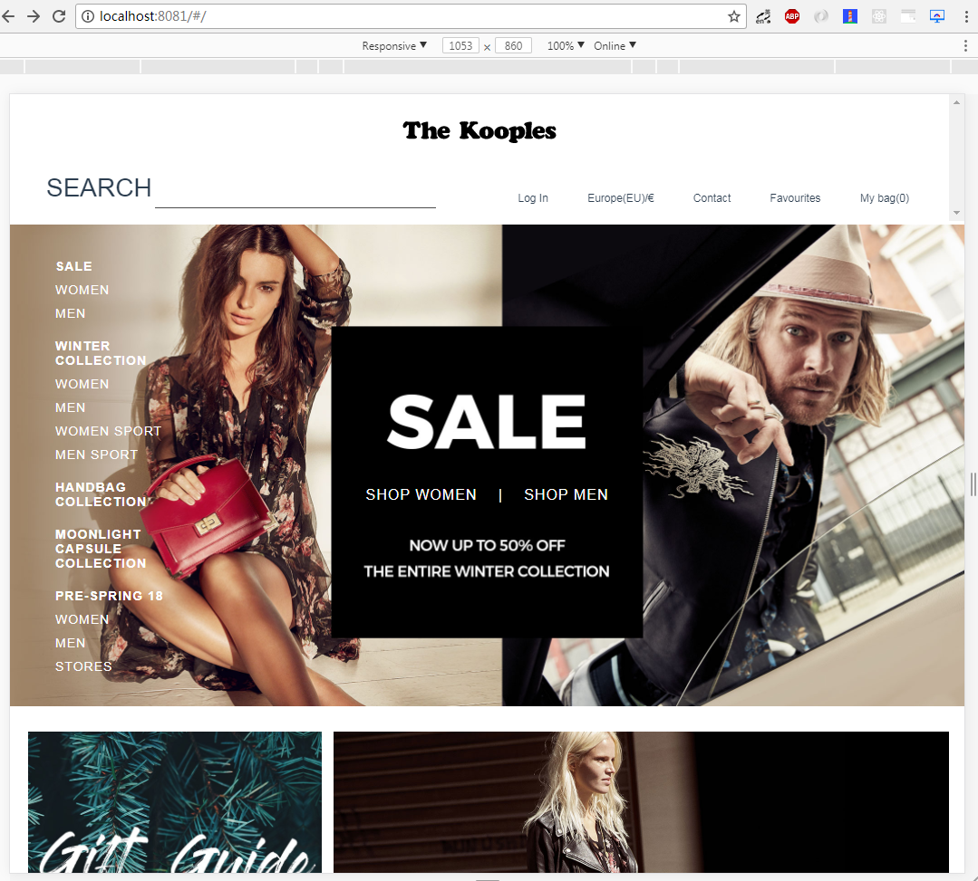
3PART
?

Slide 20
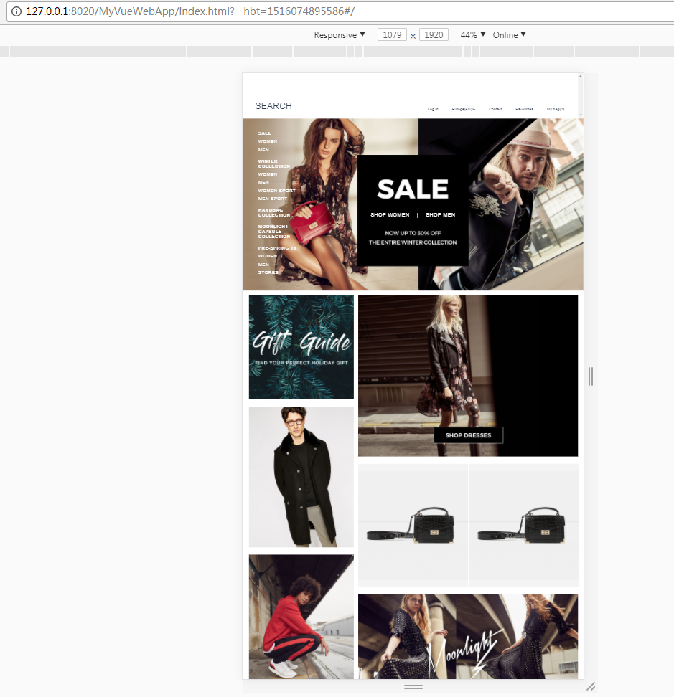
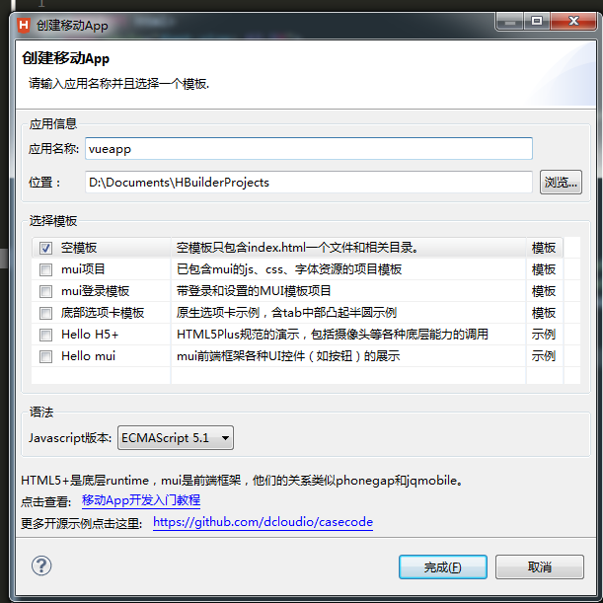

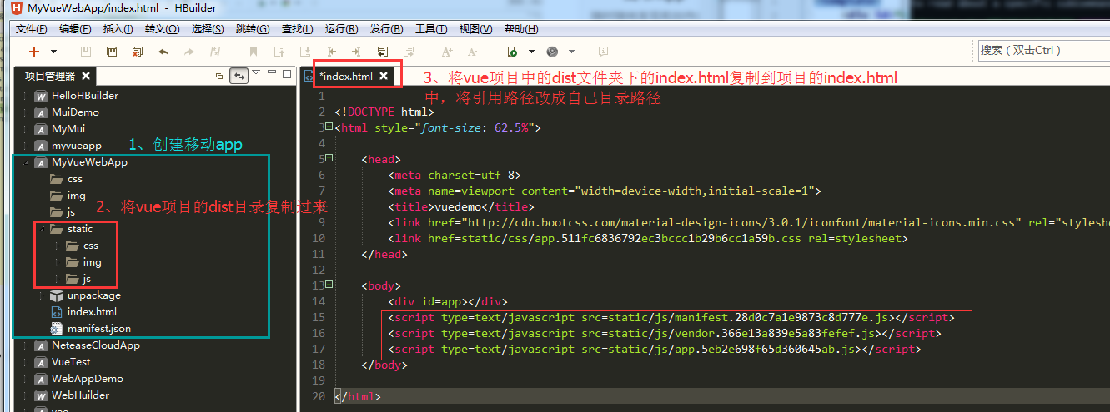
3PART
创建一个空白模板的移动App
1、build产生的index.html，复制内容到HBuilder里的index.html
就是CSS、JS和<div id=app></div>
2、复制第一个build产生的static/ 目录，到HBuilder本项目目录下

Slide 21
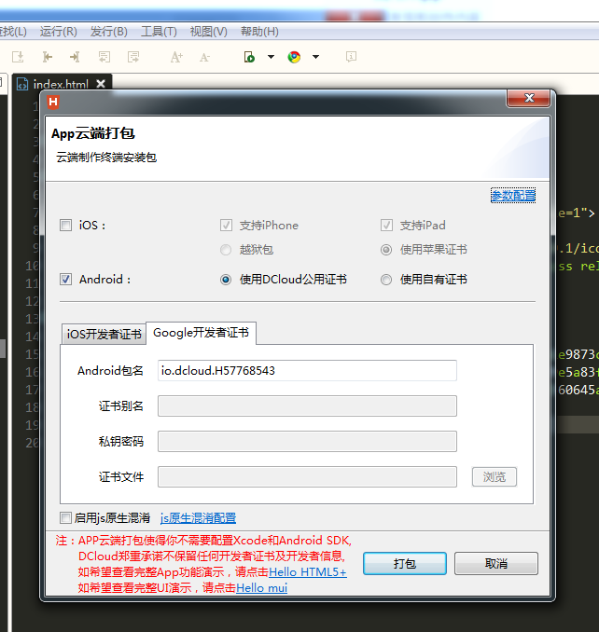
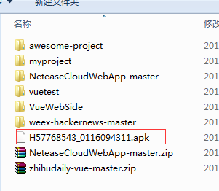
3PART
打包成原生apk
HBuilder支持云端和离线打包。我们选最简单方便的云端打包吧：
YOUR TITLE
网络请求
YOUR TITLE

Slide 22
4 PART
实战分享

Slide 23
1PART
创建vue项目
#全局安装 vue-cli
$ npm install --global vue-cli
#创建一个基于webpack 模板的新项目
$ vue init webpack my-project

Slide 24

THANKS

